Slide 1
PROJETO MEU PET
Equipe
João Vaz
Isabela Braga
Gustavo Lopes

Slide 2
CONTEXTO DO PROBLEMA
Quero adotar um pet.
Como lidar com o mau comportamento do seu animal?
Achei um animal de estimação na rua. O que fazer?
Meu pet fugiu.

Slide 3
PÚBLICO-ALVO | PERSONAS
Aline Gomes: Jornalista; Mãe de pet que fugiu.
Paula Assis: Enfermeira; Não tem mais tempo para cuidar do bem estar do seu pet, busca pais adotivos.
Lucas Figueiredo: Estudante; Tem problemas em adestrar seu pet mal-criado.

Slide 4
PROPOSTA DE SOLUÇÃO | OBJETIVOS
União de pessoas que querem adotar com pets a serem adotados.
Fácil acesso a adestradores.
Promover a busca por pets fugidos, pelo uso de tecnologias analógicas e digitais.

Slide 5
HISTÓRIAS DE USUÁRIOS E REQUISITOS
Histórias de Usuário
Como mãe de pet que fugiu, gostaria de uma plataforma digital, para que me permitisse encontrá-lo mais rapidamente.
Como dona de um animal que não tem muito tempo, gostaria de encontrar boas pessoas, para que adotem meu pet.
Como pai de um animal de estimação muito agitado, gostaria de ajuda para reeducá-lo , para que ele fique mais tranquilo e mais fácil de lidar.
Requisitos Funcionais
Encontrar um animal.
Colocar e procurar animais para adoção.
Adestramento.
Requisitos Não Funcionais
Conexão com a internet.
Acesso a tecnologia.

Slide 6
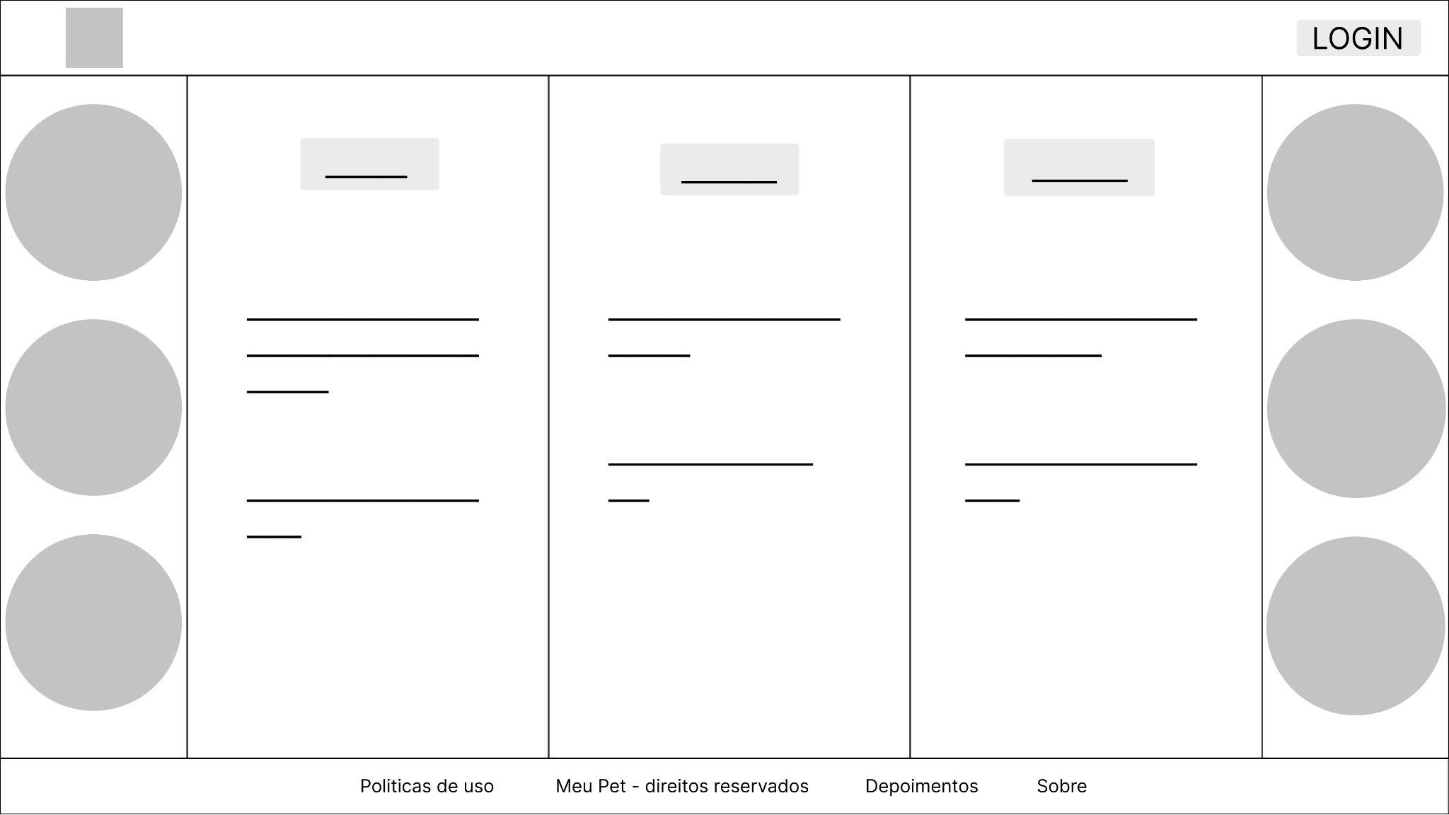
PROJETO DA INTERFACE

Slide 7
METODOLOGIA
Miro
Figma
Github
Whatsapp
Discord
Google docs
Canva

Slide 8

PROJETO MEU PET
Equipe
João Vaz
Isabela Braga
Gustavo Lopes

